Slide 1
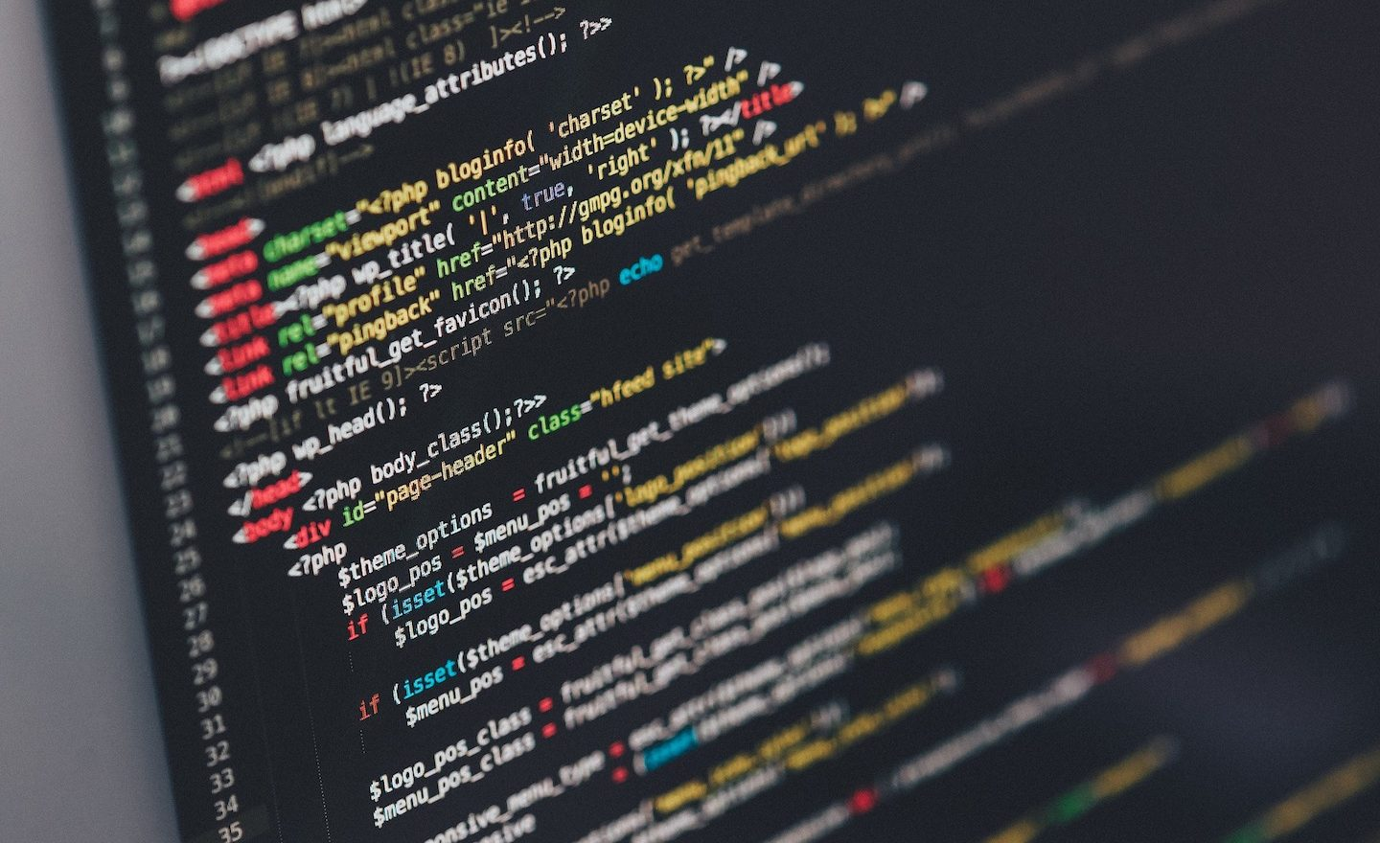
Ročníkový projekt programování
Filip Bříza

Slide 2
Zvolený programovací jazyk
Jazyk C#
WPF (XAML)

Slide 3
Jak funguje hra uvnitř
Jednoduchá adventura ve WPF, kde hráč kliká na objekty a postupuje příběhem .
Program si pamatuje stav hry pomocí bool proměnných, které určují, co už hráč splnil (např. klíč, skříň, obraz).
Všechna tlačítka používají jednu společnou metodu, která podle Tag pozná, na co hráč klikl, a pomocí switch vykoná správnou akci.
Hra dynamicky mění prostředí, mění obrázky, texty a viditelnost objektů podle postupu hráče.

Slide 4
Časová náročnost
Cca 15 hodin čistého času
3-4 Hodiny XAML
6-7 Hodin CS soubor
2 Hodiny Grafika
1-2 Hodiny ladění chyb

Slide 5
Zdroje obrázků
Návrh ručně vytvořen v inkscape
Úprava přes Google Gemini

